Slide 1

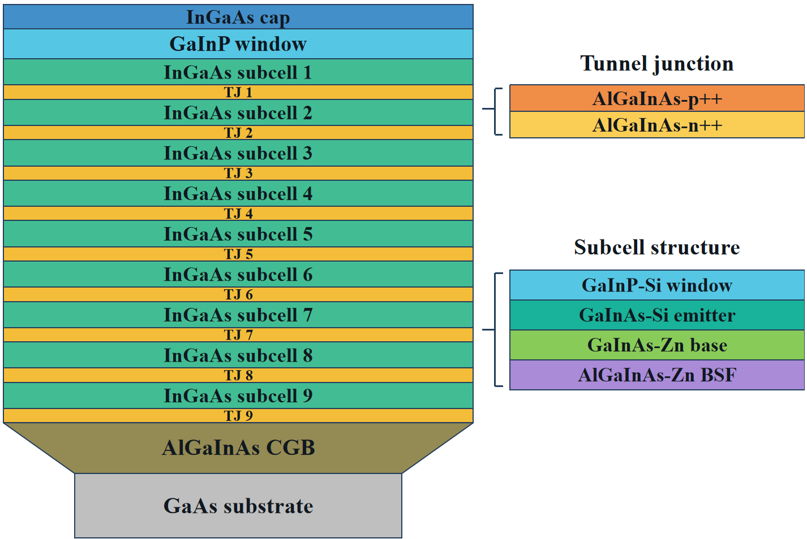
1064 nm高效率多结
InGaAs激光光伏电池
设计与制备研究
GaAs / InGaAs · 单结 / 两结 / 六结 / 九结
结构设计 异变外延 器件制备 性能测试
研究汇报
Notes:
封面沿用原题目；红白配色统一，右侧采用原PPT九结结构图。

Slide 2
汇报提纲
从应用需求到多结器件与性能验证
01
背景需求
03–05
激光无线传能、典型应用与研究现状
02
技术分析
06–08
系统链路、1064 nm波段与材料路线
03
研究进展
09–16
1J / 2J / 6J / 9J设计、制备与性能对比
1064 nm多结InGaAs激光光伏电池设计与制备研究
02 / 17
Notes:
提纲保留背景需求、技术分析与研究进展三部分，补充内容导航。

Slide 3


背景需求
激光无线传能：定向供能与光电接收
将发射端电能经激光传输，并在接收端由光伏电池转换为电能。
空间平台
移动装备
能源网络
面向空间平台间能源输配
面向驻空与移动平台供能
面向分布式节点与能源中继
电能输入
激光发射
光束传输
光伏接收
电能输出
接收端关注：光电转换效率、光斑匹配、热管理与长期运行能力。
1064 nm多结InGaAs激光光伏电池设计与制备研究
03 / 17
Notes:
采用原PPT空间平台、移动平台和能源网络素材；原复杂电路图在本页简化为功能链路，系统环节另见第6页。

Slide 4
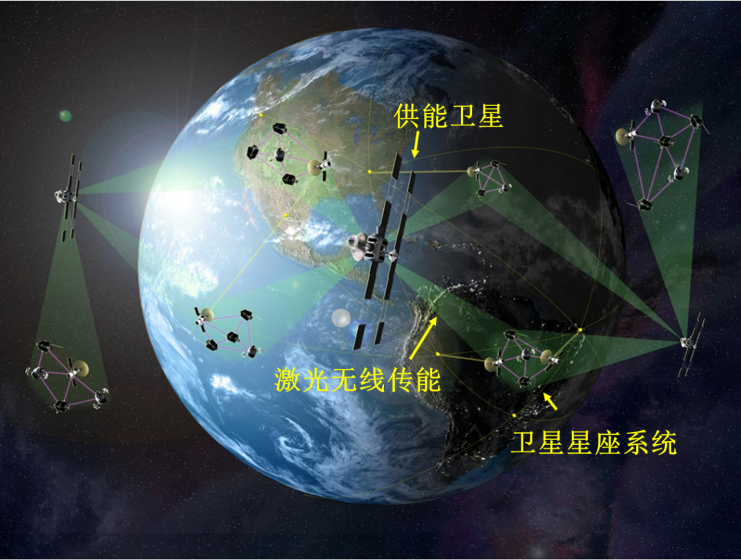
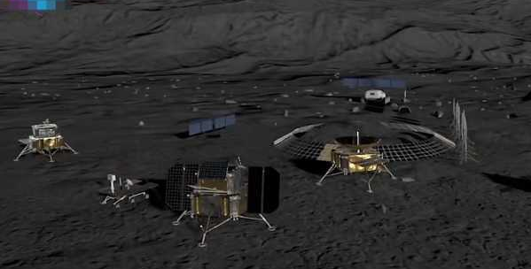
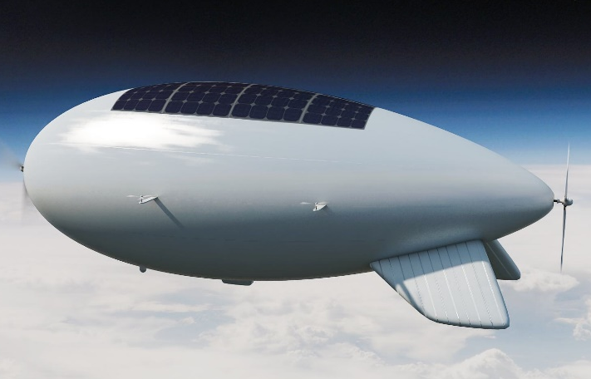
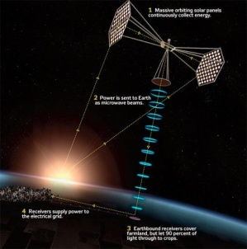
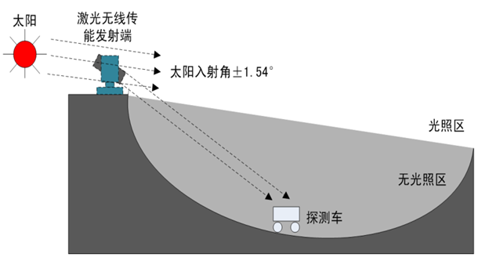
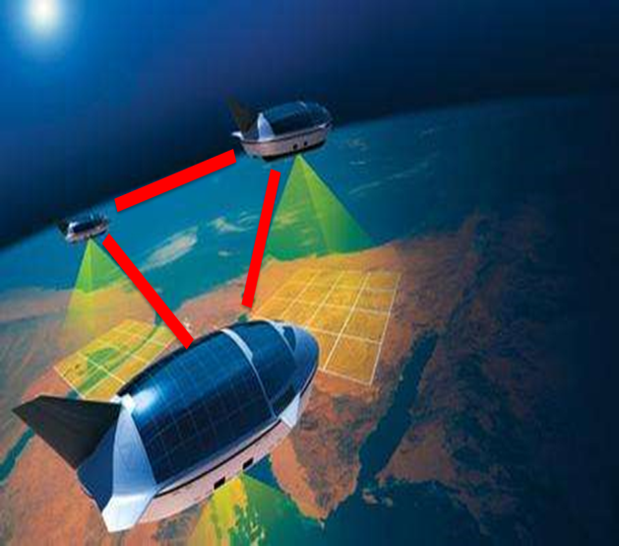
背景需求
典型应用：空间输配、月面探测与驻空中继
空间平台能源输配
月面探测与移动供能
驻空平台能源中继
卫星集群 / 星座间传能
巡视器与分布节点间供能
驻空平台作为能源中继
空间电站向目标平台供能
月坑探测作业车供能
面向空地海装备组网供电
应用牵引 远距离、轻量化与持续供能，推动高效激光光伏接收端研究。
1064 nm多结InGaAs激光光伏电池设计与制备研究
04 / 17
Notes:
六幅原始概念图保留，按空间、月面与驻空三类应用组织。

Slide 5
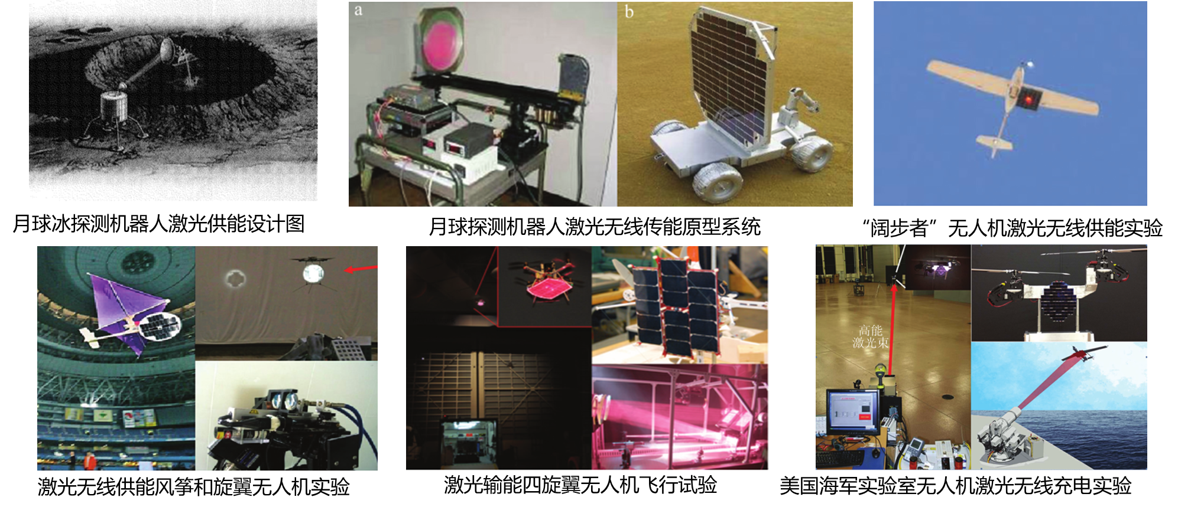
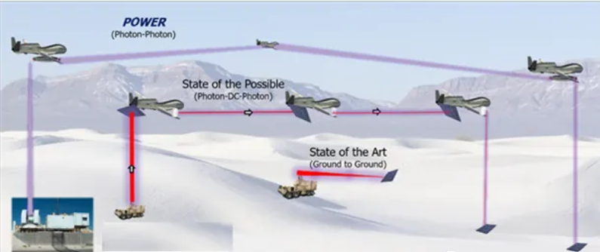
背景需求
研究现状：从接收原型到移动平台与空中中继
月面探测机器人
月面接收系统与组件
“漫步者”无人机
接收原型与实验设计
接收模块与平台集成
飞行平台激光供能
风筝 / 旋翼平台
美国海军实验室无人机
DARPA POWER项目
移动平台供能实验
激光无线充电实验
空中能源中继概念
研究覆盖 器件接收原型、移动平台供能与空中能源中继。
1064 nm多结InGaAs激光光伏电池设计与制备研究
05 / 17
Notes:
保留上传PPT展示的六类研究实例；POWER配图作为项目概念图呈现，不据此宣称同条件性能。

Slide 6
技术分析
系统链路：从激光发射到电能输出
光源与发射端
传输链路
接收与输出
电能输入
激光发射
光束准直
跟踪瞄准
大气传输
光伏转换
电能调理
发射端
传输链路
接收端
• 电源与激光器效率
• 跟踪与瞄准精度
• 转换效率与光斑匹配
• 光束质量、准直与整形
• 波长、光斑与大气条件
• 阵列拓扑、热管理与DC/DC
本报告重点 GaAs基多结InGaAs激光光伏接收器件的设计、制备与性能。
1064 nm多结InGaAs激光光伏电池设计与制备研究
06 / 17
Notes:
系统影响因素沿用原PPT，以功能链路和三个模块归纳。

Slide 7
技术分析
远距离传能为何选择1064 nm？
成熟高功率光源 + 高光束质量
同等M²与口径D下，
θ ∝ M²λ/D
长波长不会降低衍射
高亮度光纤／
θ
远距离收光优势来自
固体激光器
D
光源亮度与系统设计
接收光斑
GaAs
1064 nm光子能量约1.165 eV
In_{0.22}Ga_{0.78}As
接收端需采用
E_{g} = 1.42 eV
E_{g} ≈ 1.07–1.08 eV
窄带隙吸收材料
无法有效吸收
可吸收
价带 E = 0
1064 nm多结InGaAs激光光伏电池设计与制备研究
07 / 17
Notes:
科学示意图与原有文字保留为原生PPT对象，统一外部标题与页面边距。

Slide 8
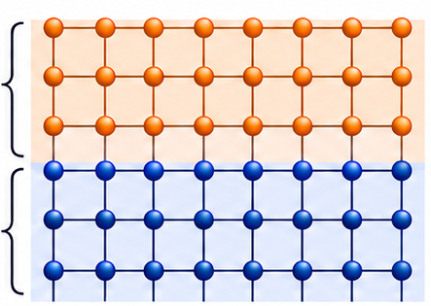
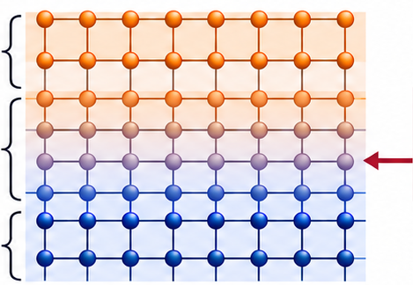
技术分析
两种材料路线：匹配外延与规模制造的取舍
InP / InGaAsP
GaAs / InGaAs
晶格匹配，外延质量优势
衬底成熟，规模制造潜力
InGaAs
InGaAsP
吸收层
吸收层
渐变
关键挑战：
AlGaInAs
缓冲层
缓冲层抑制位错
InP
衬底
GaAs
衬底
比较维度 | InP路线 | GaAs路线
晶格关系 | 晶格匹配，低缺陷密度 | 异变外延，需抑制位错
衬底制造 | 成本较高、机械脆性 | 大尺寸供应成熟、机械稳健
技术瓶颈 | 成本与规模化 | 缓冲层复杂度与位错风险
1064 nm多结InGaAs激光光伏电池设计与制备研究
08 / 17
Notes:
晶格图、材料说明与比较表保留；统一页面框架与边距。

Slide 9
团队研究 · 设计与制备
多结InGaAs电池：结构设计与制备流程
(A)
多结结构与串联互联
(B)
九级AlGaInAs渐变缓冲层
GaAs基 In_{0.22}Ga_{0.78}As
In/%
AlGaInAs · In组分
1结
2结
6结
9结
30
30%
Subcell
22%
22%
GaInAs-Si Cap
GaInAs-Si Cap
GaInAs-Si Cap
GaInAs-Si Cap
GaInP-Si Window
20
18%
GaInP-Si Window
Subcell 1
Subcell 1
Subcell 1
GaInAs-Si Emitter
14%
GaInAs-Si Emitter
TJ 1
TJ 1
GaInAs-Zn Base
10
10%
GaInAs-Zn Base
TJ 1
Subcell 2–5
Subcell 2–8
AlGaInAs-Zn BSF
6%
AlGaInAs CGB/BSF
Subcell 2
TJ 5
TJ 8
1%
2%
AlGaAs/GaAs TJ
TJ 2
Subcell 6
Subcell 9
TJ
0
GaAs Buffer
AlGaInAs CGB
TJ 6
TJ 9
AlGaInAs-p++
1
2
3
4
5
6
7
8
9
n-GaAs
GaAs Buffer
AlGaInAs CGB
AlGaInAs CGB
AlGaInAs-n++
生长方向
n-GaAs
n-GaAs
n-GaAs
1结反型TJ:
AlGaAs/GaAs
9结: V_{oc} = 7.6 V, PCE = 46%
第8级：30%过冲
第9级：22%回调
1064 nm · 3.6 W/cm²
(C)
器件制备工序：外延 → 光刻 → 金属化 → 刻蚀 → 减反膜 → 划片
外延生长
紫外光
前电极（栅线）
选择性去帽层
TiO_{x} / Al₂O₃
开窗
TMIn
掩模
接触区
TMGa
TMAl
AsH₃
欧姆退火
后电极
隔离槽
10 × 10 mm²
清洗 / MOCVD
光刻图形化
全背金属
前后电极 / 退火
隔离槽 / 帽层腐蚀
减反膜 / 开窗
划片
1064 nm多结InGaAs激光光伏电池设计与制备研究
09 / 17
Notes:
三部分重组为统一组图。原生结构、缓冲层图与工序示意保留可编辑，沿用上传PPT中的测试数据及材料标注。

Slide 10
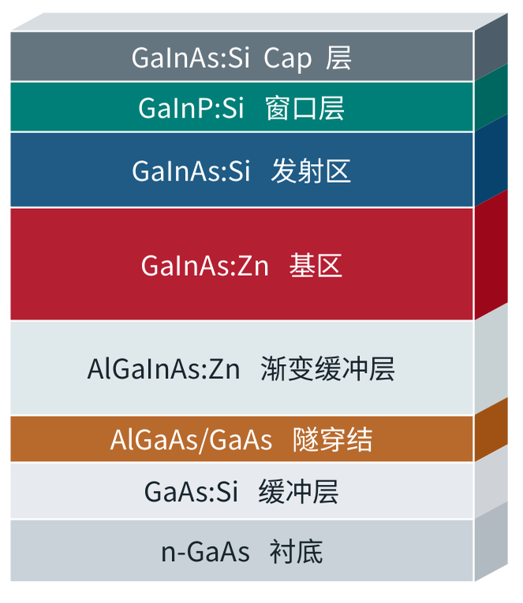
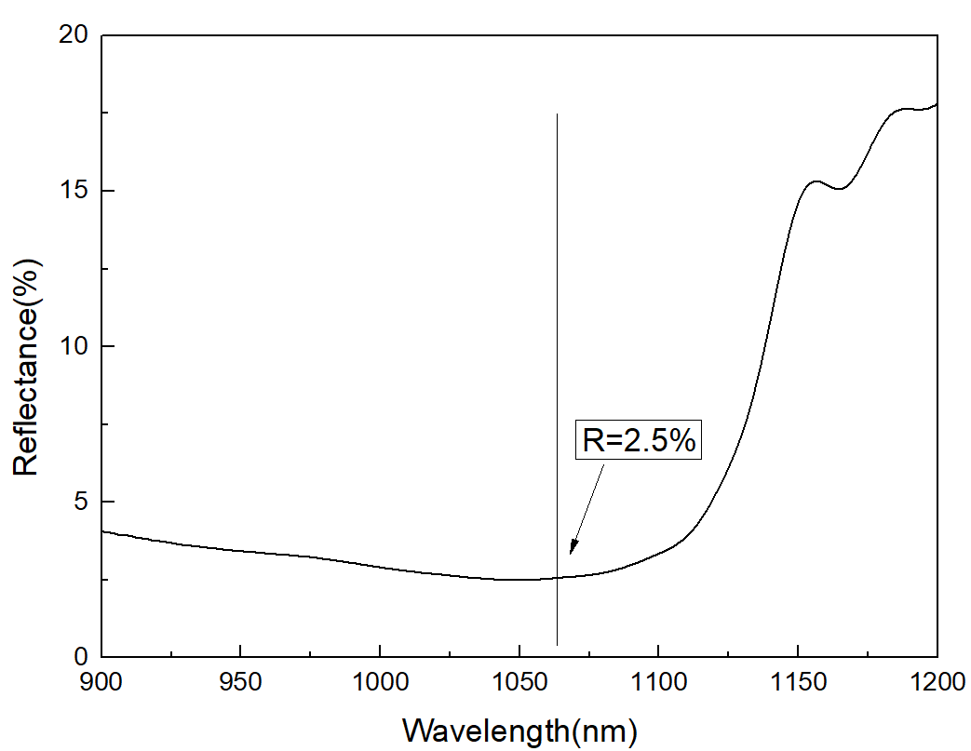
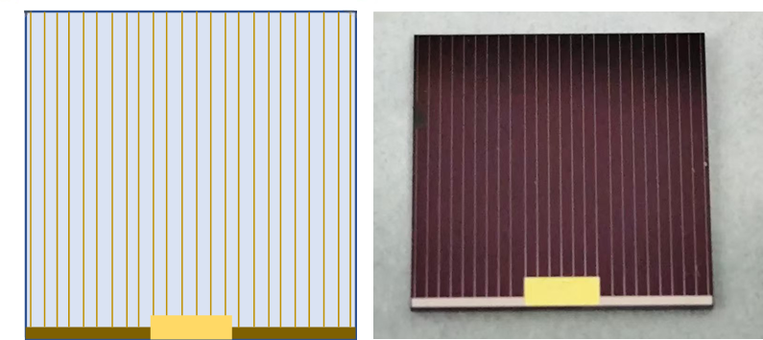
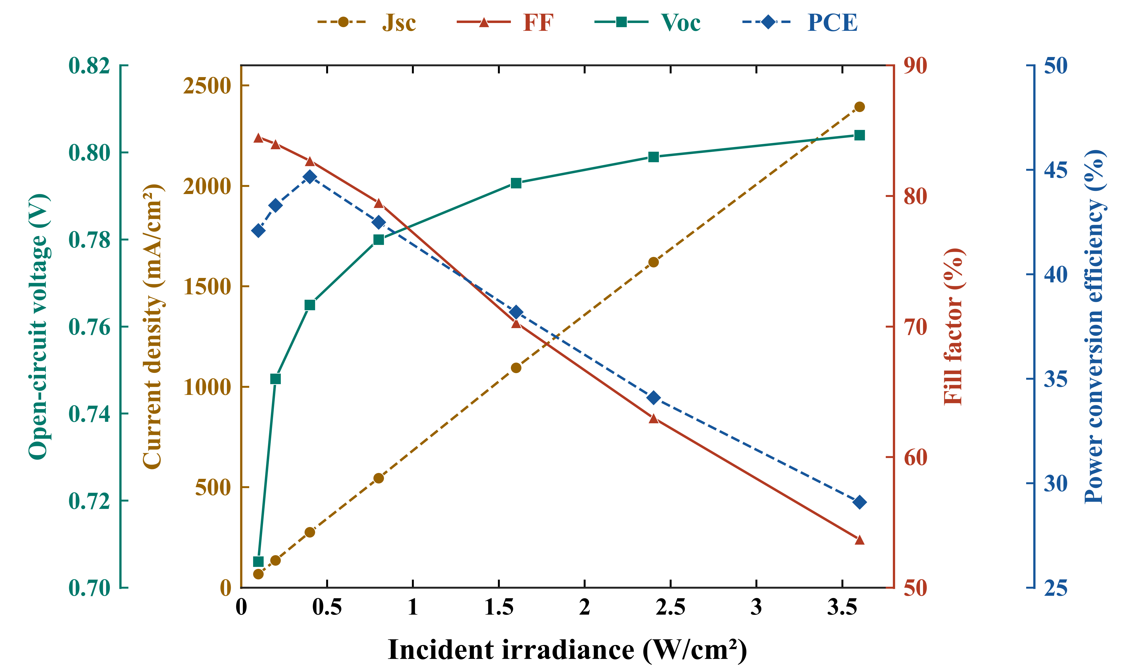
团队研究 · 单结器件
单结InGaAs：器件结构与光电响应
(A)
外延结构
(B)
栅线设计与器件
(C)
反射率
(D)
外量子效率（EQE）
(E)
I–V特性
(F)
辐照响应
44.68% 1 cm²单结器件；Voc = 0.765 V；输入功率密度0.4 W/cm²。
1064 nm多结InGaAs激光光伏电池设计与制备研究
10 / 17
Notes:
六幅原始图片按2×3对齐组图，保留原始曲线与图内条件；WMF图像保持矢量格式。

Slide 11
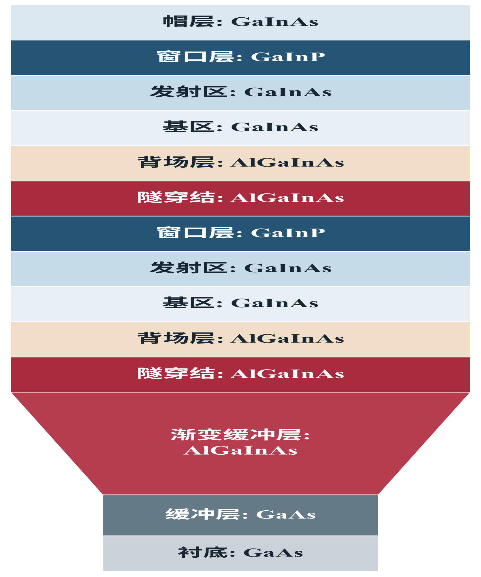
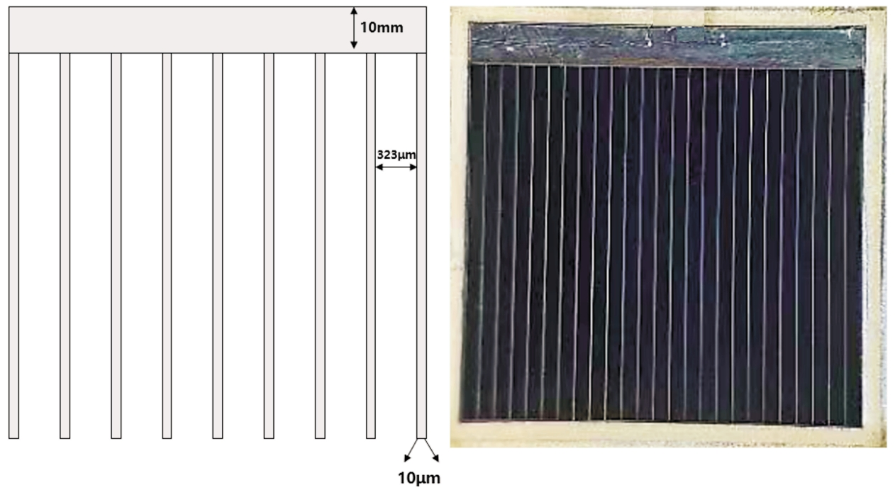
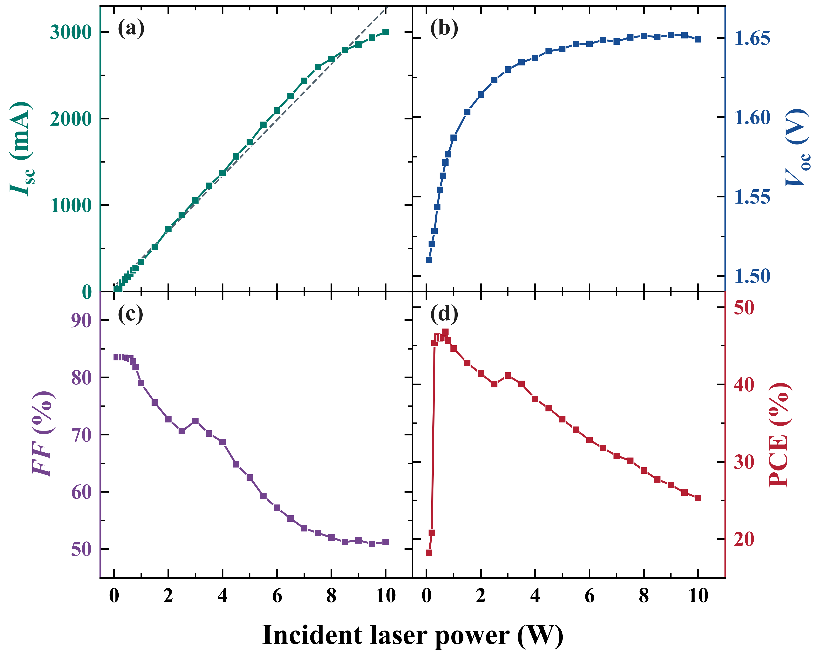
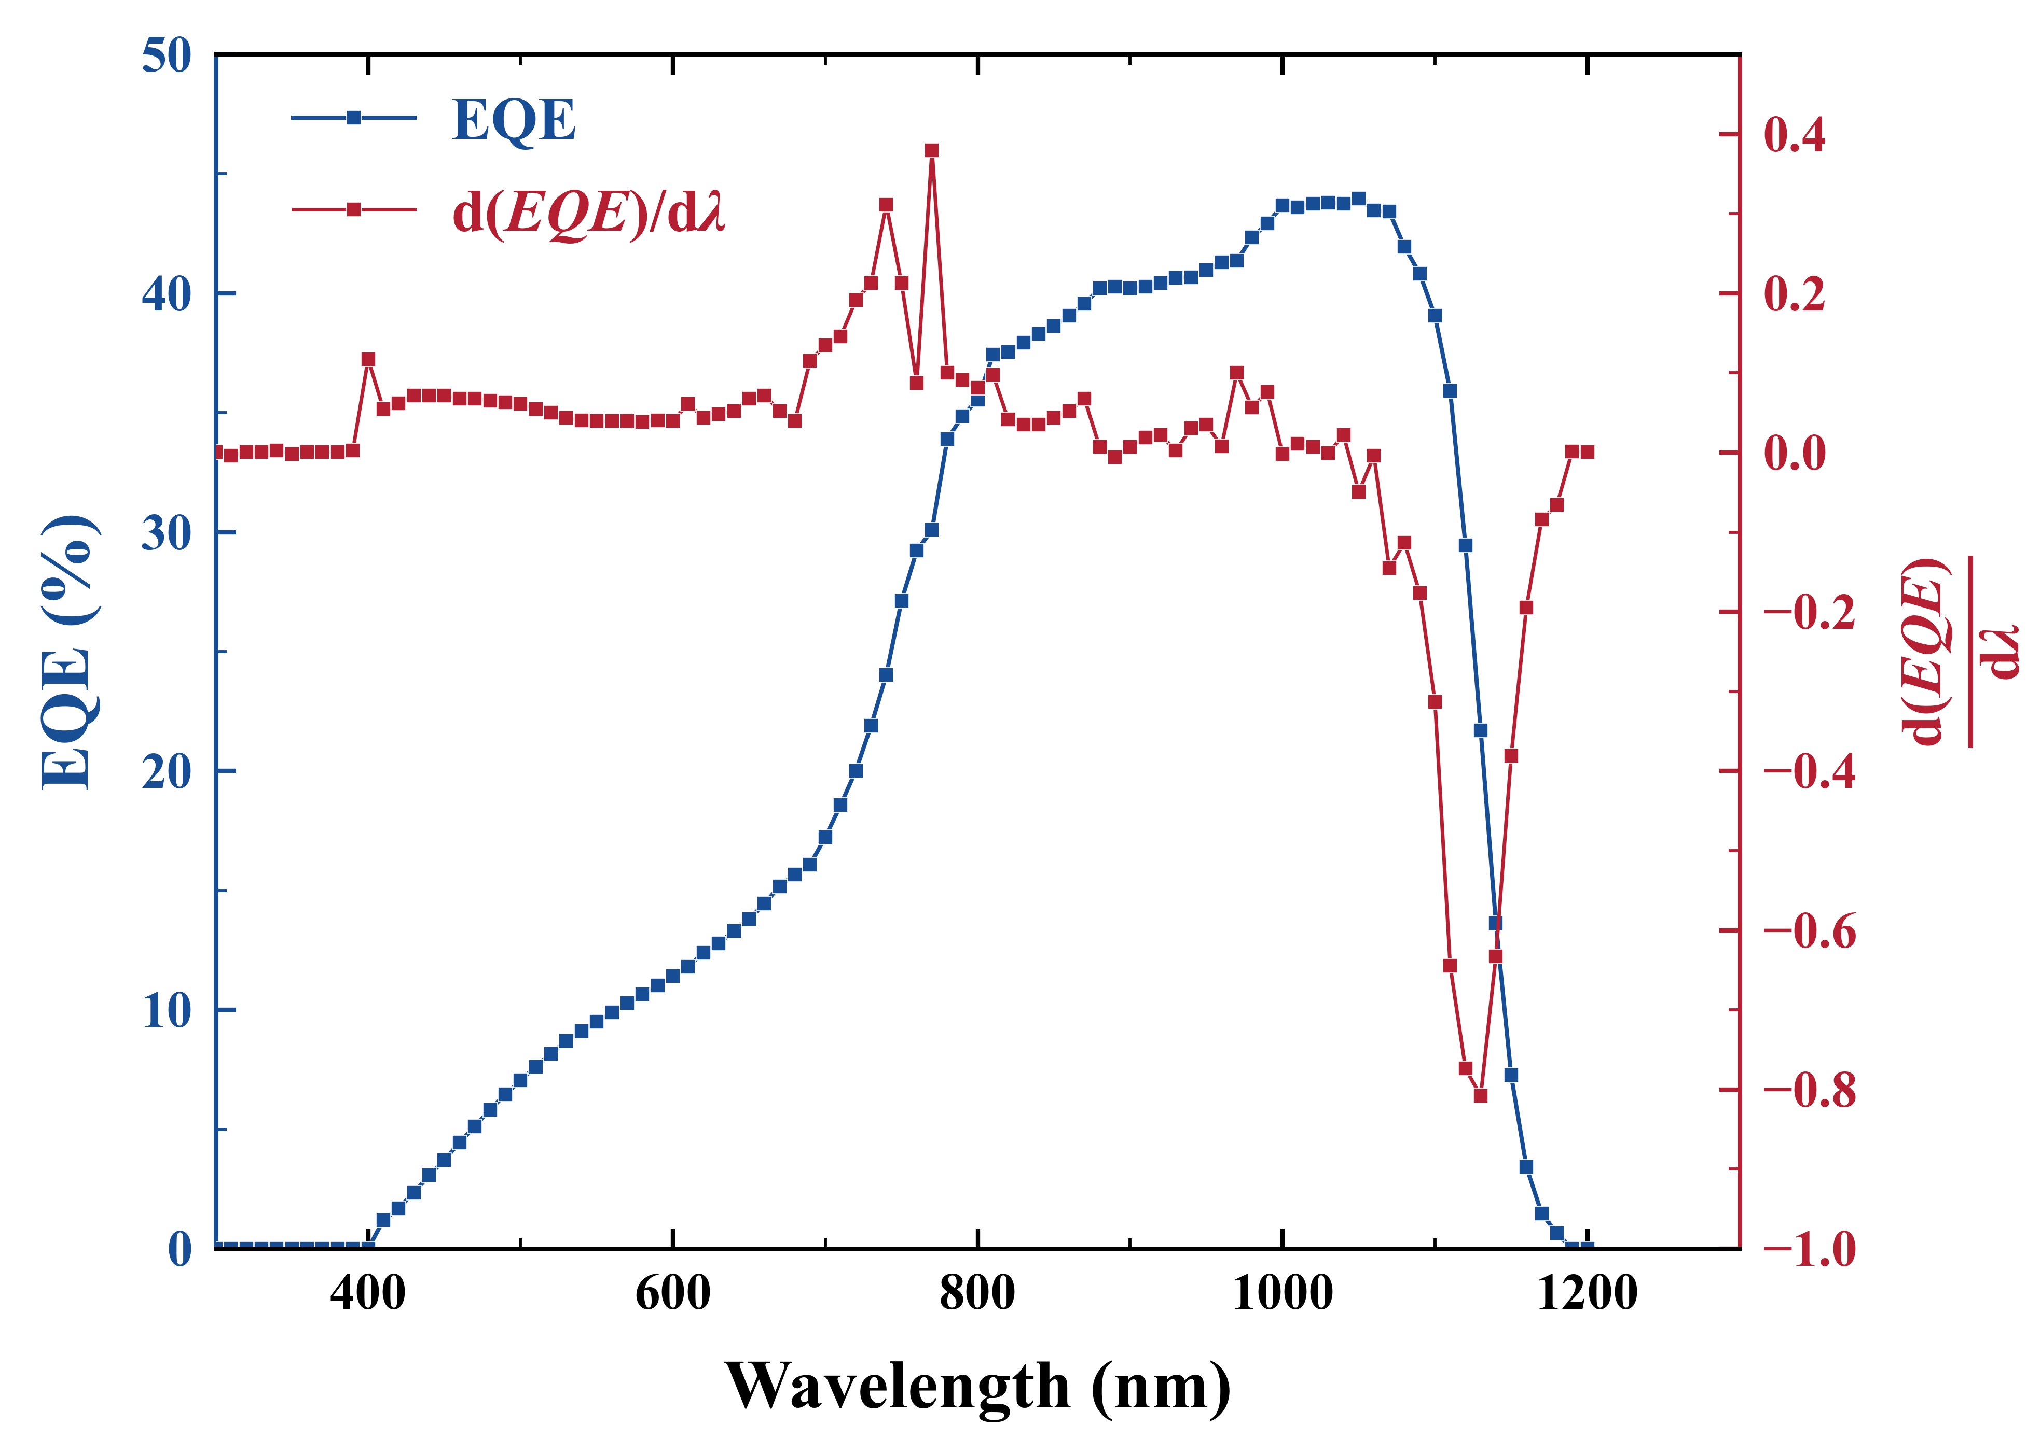
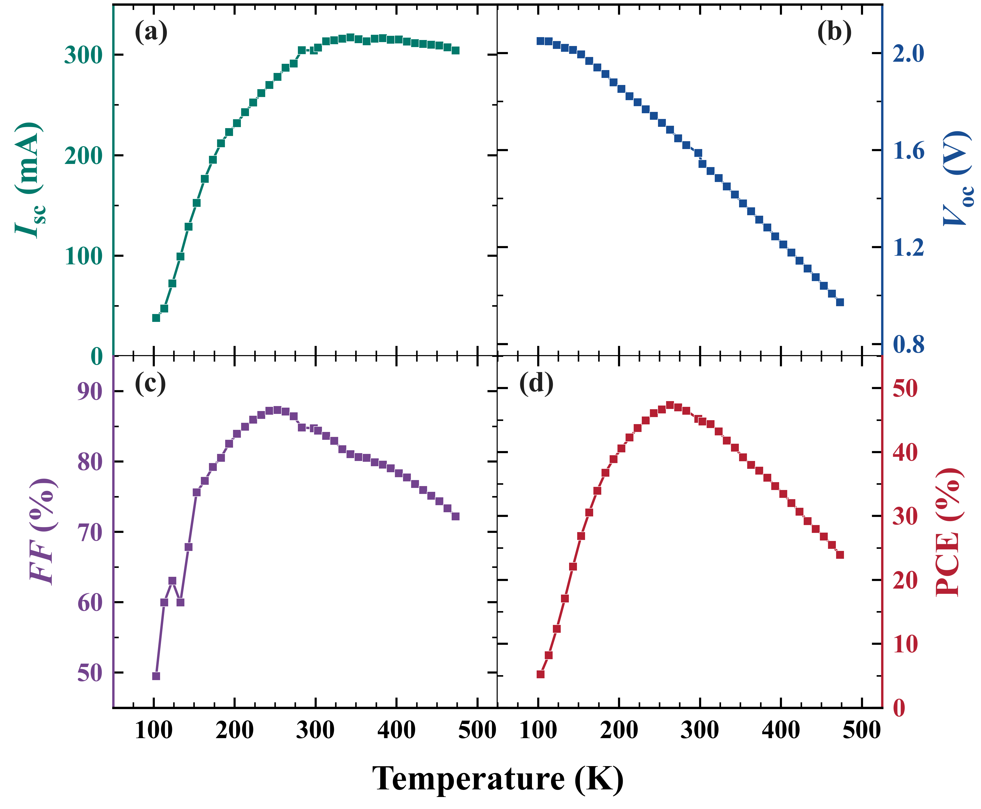
团队研究 · 两结器件
两结InGaAs：串联器件与温度、功率响应
(A)
两结外延结构
(B)
栅线与器件
(C)
输入功率响应
(D)
EQE与光谱响应
(E)
温度响应
46.83% 两结器件面积1 cm²；各曲线的测试条件以原图标注为准。
1064 nm多结InGaAs激光光伏电池设计与制备研究
11 / 17
Notes:
原图保留，结构图按原始宽高比展示。结论不将原PPT出现的1.36V工作点误标为开路电压。

Slide 12
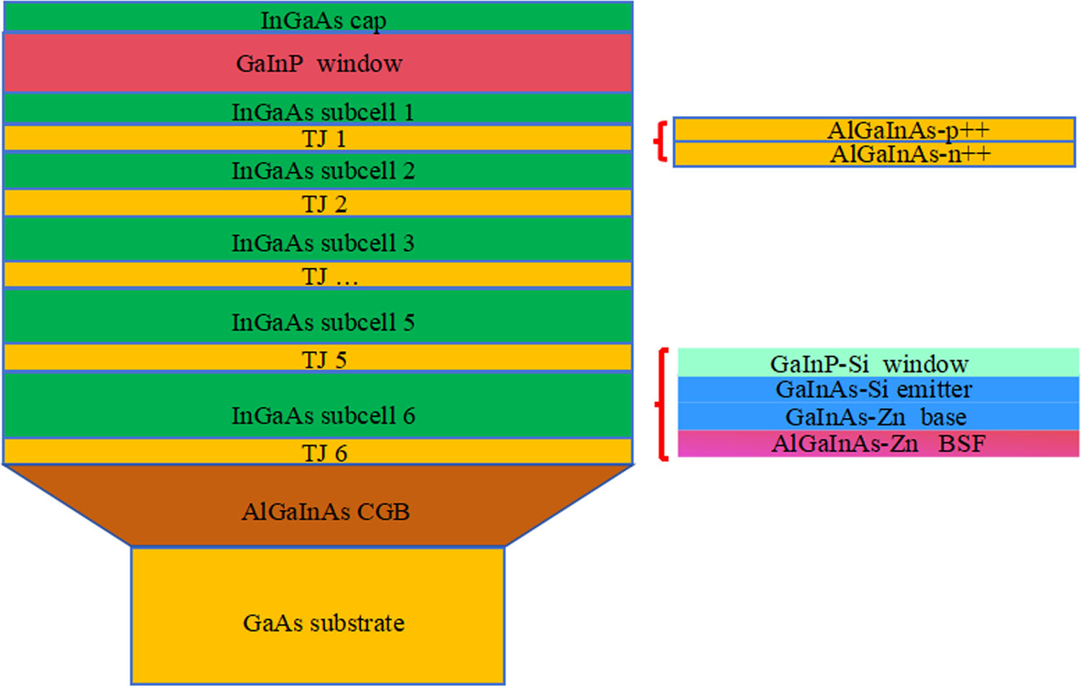
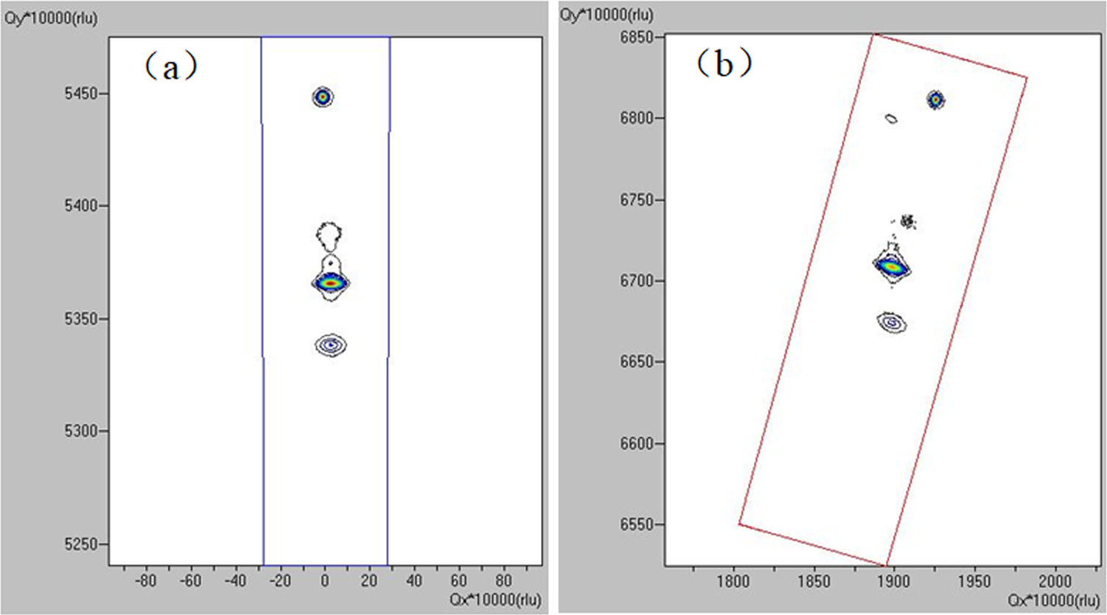
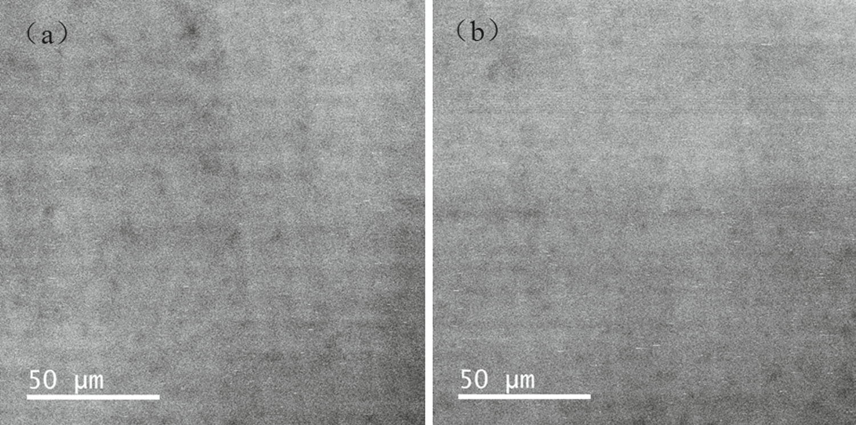
团队研究 · 六结器件
六结InGaAs：外延结构与材料质量表征
(A)
六结外延与材料设计
(B)
HRXRD-RSM
(D)
渐变与过冲缓冲层表征摘要
(C)
微观形貌
1.58%
≈100%
4.6×10⁶
晶格失配
弛豫度
TDD（cm⁻²）
AlGaInAs渐变缓冲层 + 过冲设计
GaAs基六结器件 晶格失配、弛豫与位错表征结果按上传PPT保留。
1064 nm多结InGaAs激光光伏电池设计与制备研究
12 / 17
Notes:
结构、RSM和显微图按同一组图网格排布。三项数值来自原PPT，科学计数法和单位统一。

Slide 13
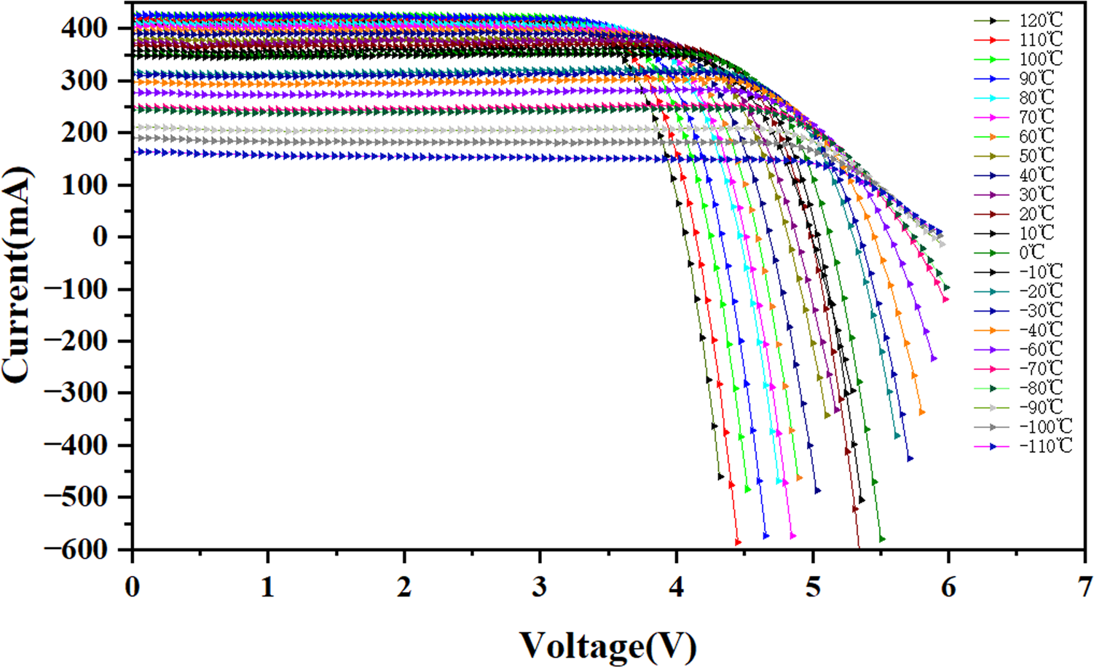
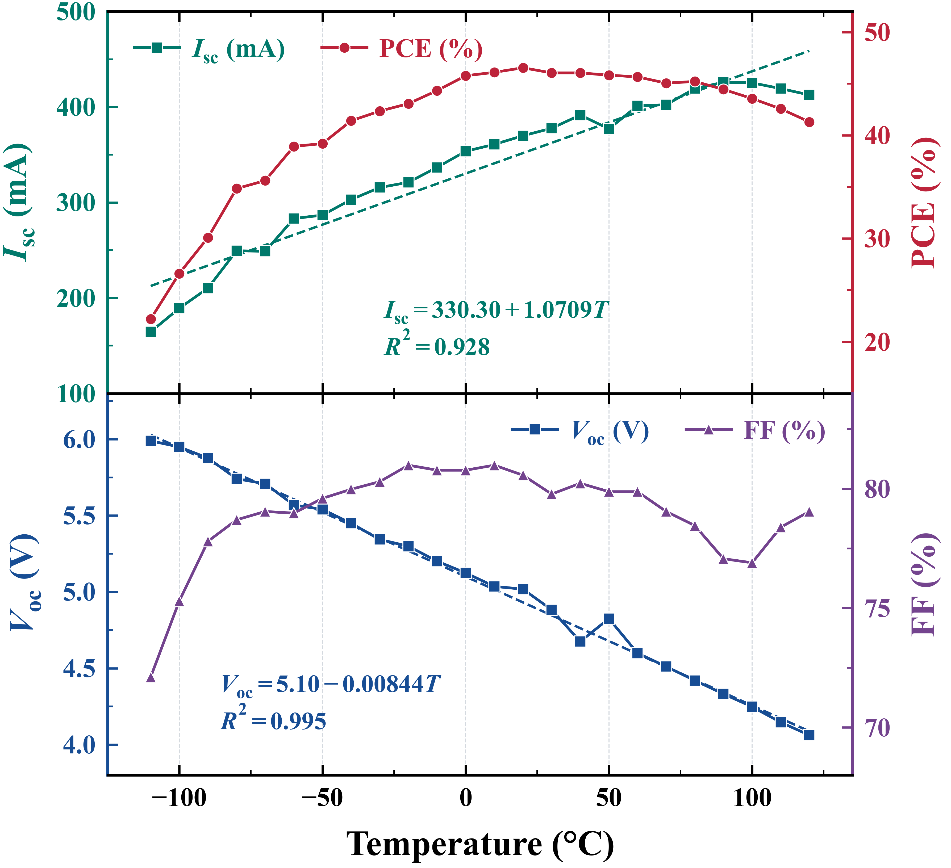
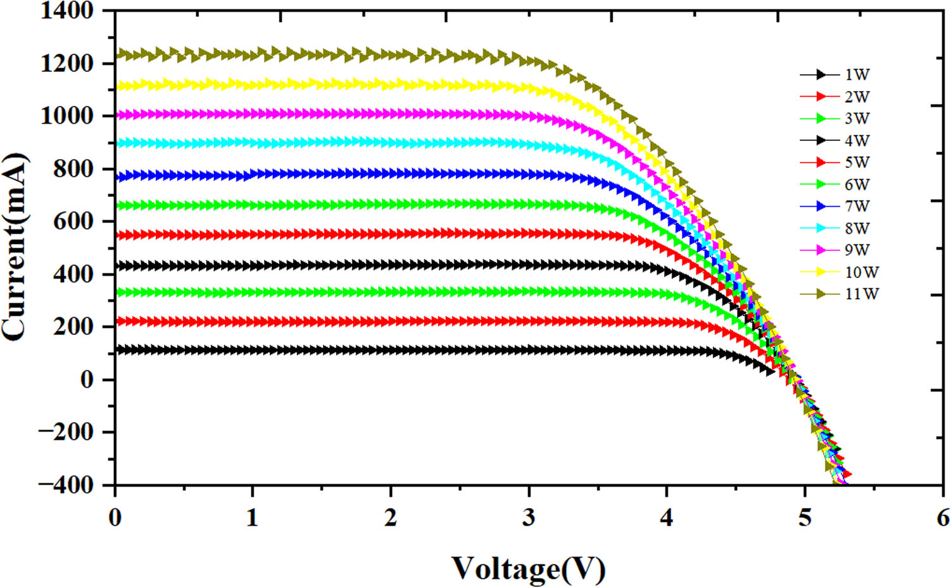
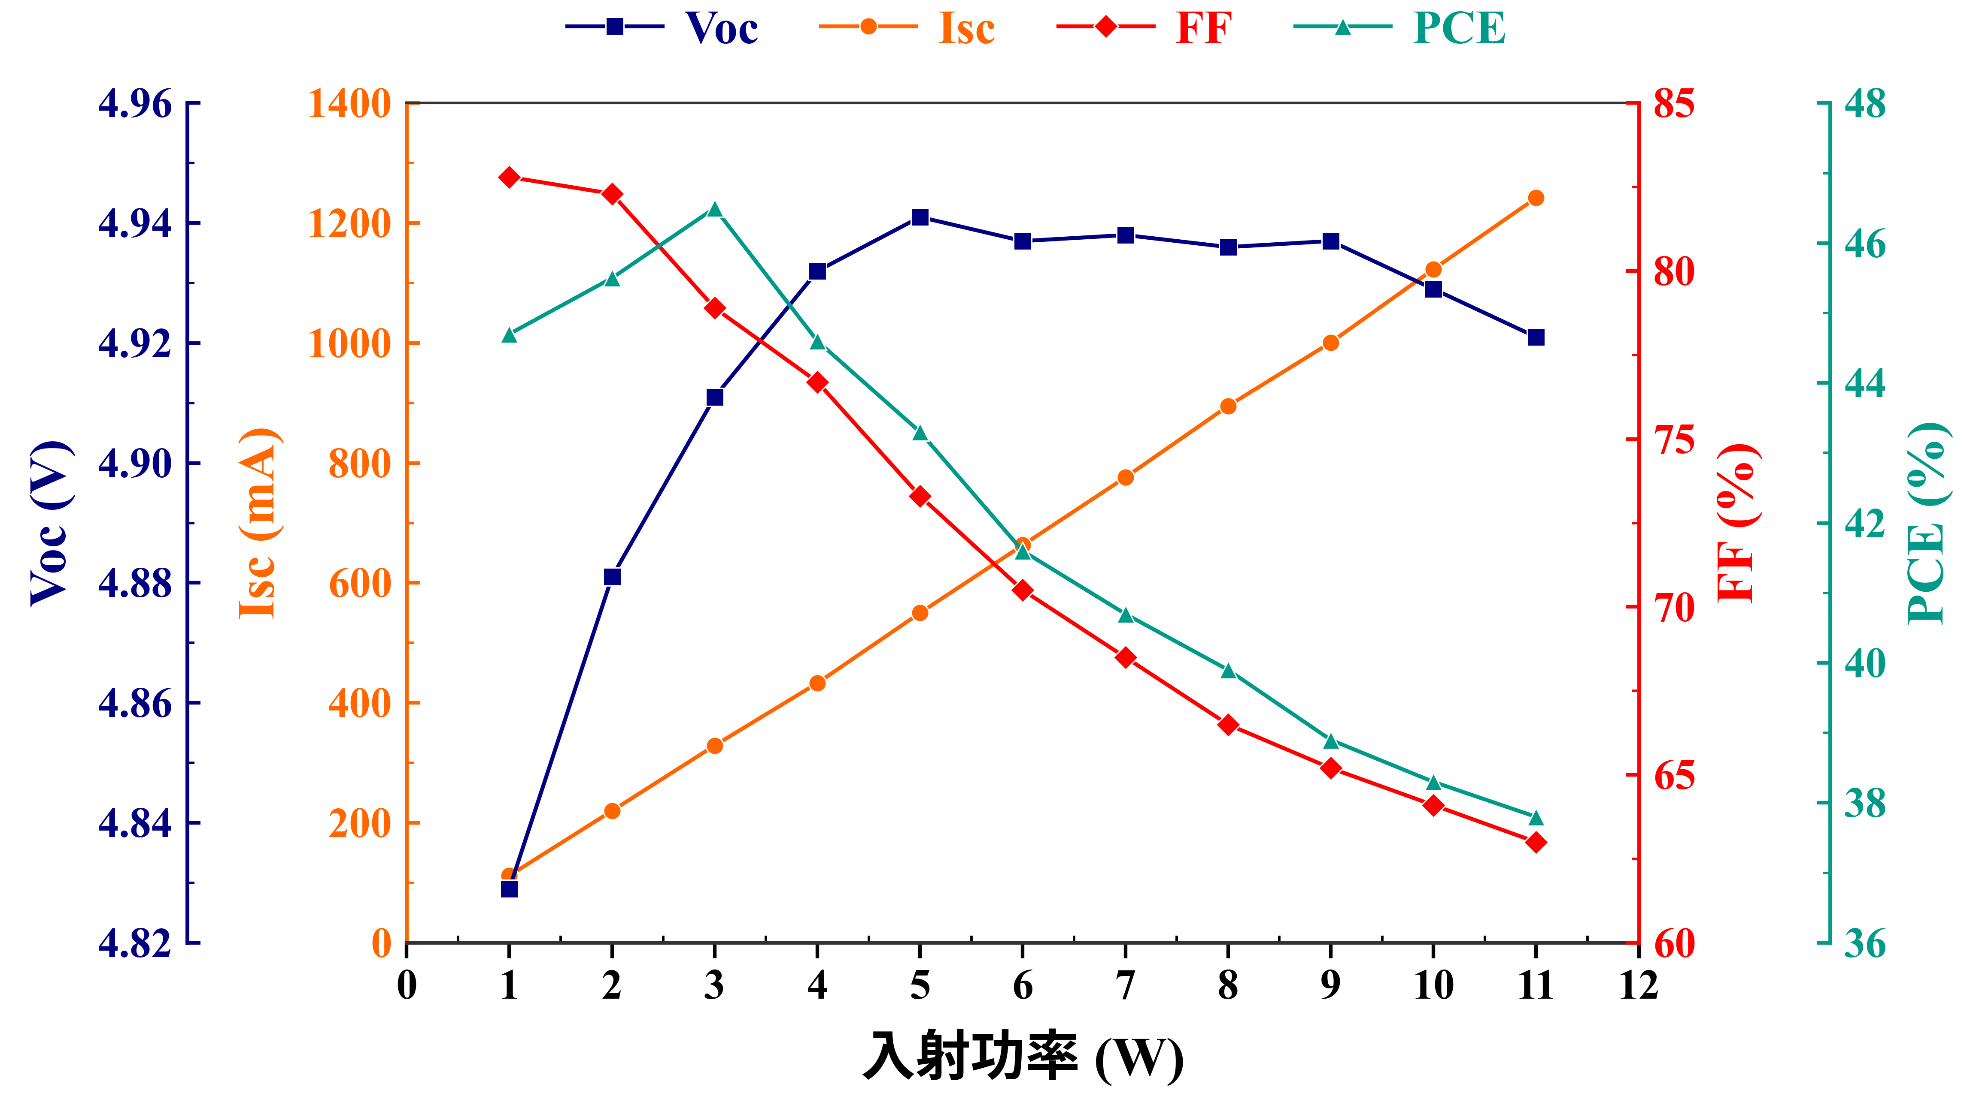
团队研究 · 六结器件
六结InGaAs：电学性能与温度、功率响应
(A)
不同温度下的I–V特性
(B)
温度响应
(C)
不同输入功率下的I–V特性
(D)
输入功率响应
46.5% 1 cm²六结器件；Voc = 4.91 V；输入功率密度3 W/cm²。
1064 nm多结InGaAs激光光伏电池设计与制备研究
13 / 17
Notes:
四幅原始性能图统一为2×2组图，曲线与数据不改动。

Slide 14
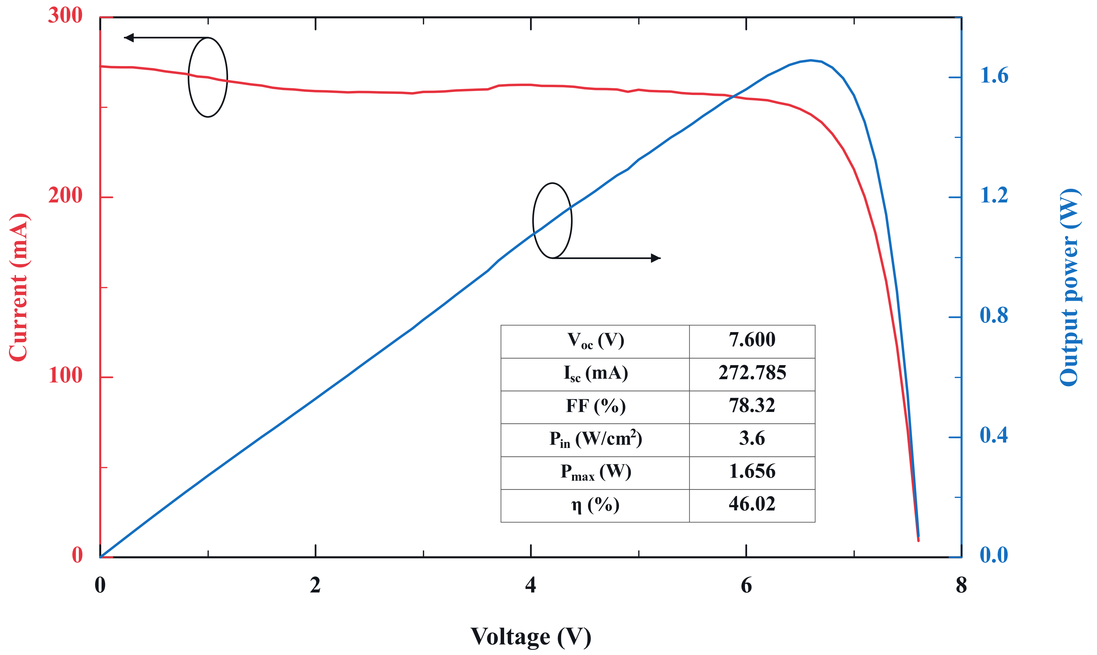
团队研究 · 九结器件
九结InGaAs：结构设计与I–V / P–V测试
(A)
九结结构与互联设计
(B)
I–V与P–V特性
46.02% 1 cm²九结器件；Voc = 7.600 V；输入功率密度3.6 W/cm²。
1064 nm多结InGaAs激光光伏电池设计与制备研究
14 / 17
Notes:
保留上传PPT九结结构图与已修正后的I–V/P–V图及参数，不重新计算或改变曲线。

Slide 15
文献对照
GaAs与InP衬底：效率和开路电压对比
GaAs衬底
效率
开路电压
60
46.83%
46.5%
8
44.1%
39.8%
44.68%
η (%)
4.59 V
6
Voc (V)
40
4.91 V
4
20
28.26%
2
0
0
≈0.75 V
0.798 V
0.765 V
1.57 V
四川大学
RIT
中科院苏州纳米所
本团队
本团队
本团队
2022
2024
2025
1J · 1 cm²
1J · 尺寸未知
6J · 0.09 cm²
1J · 1 cm²
2J · 1 cm²
6J · 1 cm²
Pin = 1.0 W
Pin = 3.9 W/cm²
Pin = ≈1.265 W
Pin = 0.40 W
Pin = 0.70 W
Pin = 3.0 W
InP衬底
60
55.0%
8
41.2%
42.0%
45.7%
42.4%
η (%)
32.6%
7.02 V
6
Voc (V)
40
4.694 V
5.33 V
4
20
2
0
2.16 V
0
0.818 V
1.68 V
中科院苏州纳米所
中科院苏州纳米所
Broadcom
NTT
四川大学
四川大学
2020
2022
2025
2025
2026
2026
3J · 1 cm²
6J · 0.0832 cm²
8J · 1 cm²
1J · 1 cm²
2J · 0.25 cm²
6J · 0.25 cm²
Pin = 1.10 W
Pin = 1.676 W
Pin = 32.7 W
Pin = 4.0 W
Pin = ≈2.876 W
Pin = 7.0 W
文献数值、年份与输入条件沿用上传PPT；不同测试条件不作同条件排名。
15 / 17
Notes:
按上传PPT的12个研究记录重排原生双纵轴图；数值、团队、年份、结数、面积及输入条件逐条保留，不增删研究记录。

Slide 16
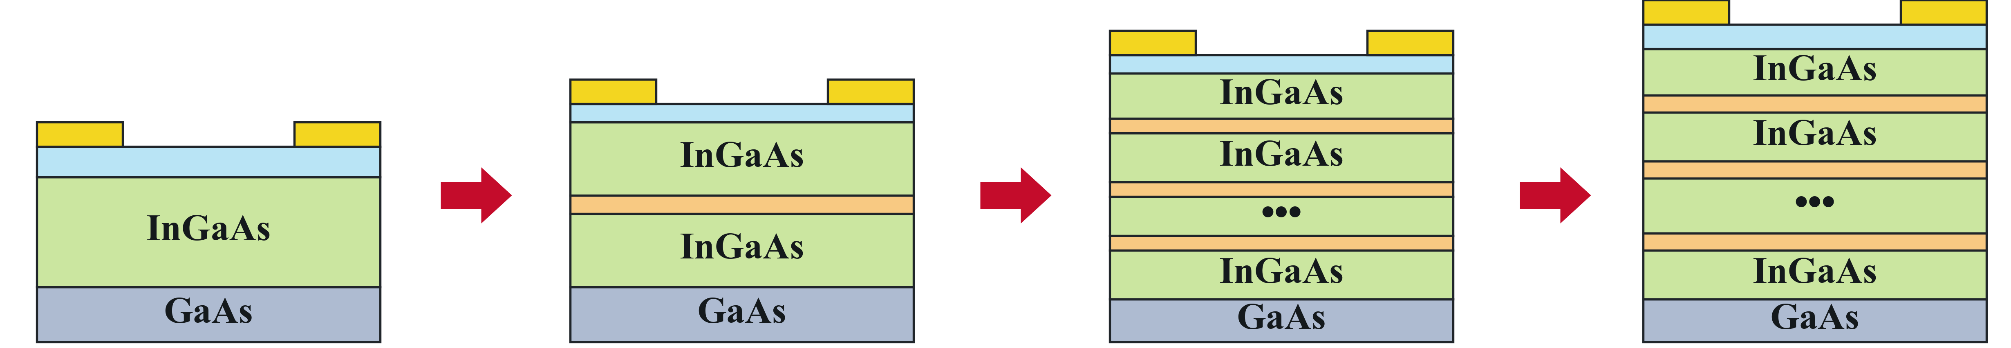
总结与展望
阶段总结：GaAs基1J / 2J / 6J / 9J器件路线
1J（单结）
2J（两结）
6J（六结）
9J（九结）
44.68%
46.83%
46.5%
46.02%
0.4 W/cm²
0.7 W/cm²
3 W/cm²
3.6 W/cm²
Voc = 0.765 V
Vmpp = 1.36 V
Voc = 4.91 V
Voc = 7.600 V
GaAs基厘米级器件：单结 / 两结 / 六结 / 九结设计与性能验证
降低串联电阻
子电池电流匹配
热管理与稳定性
系统级验证
1064 nm多结InGaAs激光光伏电池设计与制备研究
16 / 17
Notes:
性能参数及其测试输入条件沿用上传PPT。移除误留的“知识产权与资质”重复文字；统一器件卡片及后续研究路径。

Slide 17
谢谢！
敬请指正
1064 nm高效率多结InGaAs激光光伏电池
Notes:
统一红白学术风格结束页。

